Slide 1
多用户场景下支持Join查询的对称可搜索加密
答辩人：罗之龙
学号：2019302180017
指导老师：欧长海 教授
孙士锋 教授(校外)

Slide 2
研究背景与意义
协议算法设计
目录
协议实现与性能分析
CONTENT
总结与未来展望
重要参考文献

Slide 3
01
Part
研究背景与意义

Slide 4

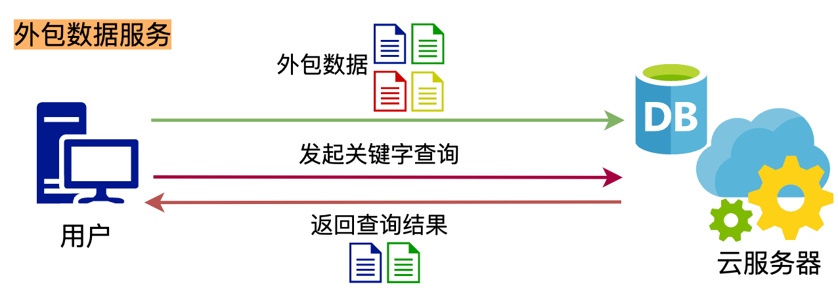

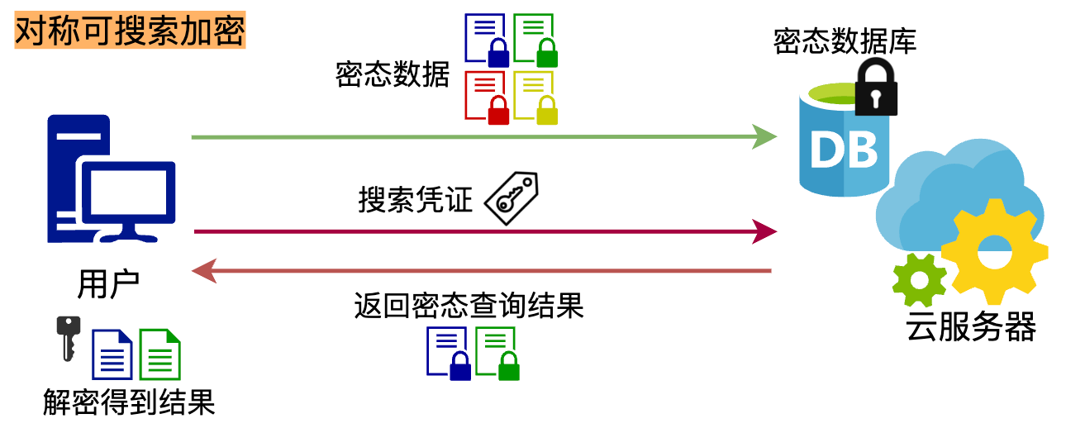
01
对称可搜索加密
研究背景与意义
协议算法设计
协议实现与性能分析
总结与未来展望
重要参考文献
对称可搜索加密（Symetric Searchable Encryption,SSE）是一种云存储用户隐私保护技术，旨在不损坏云端数据隐私的同时，为用户提供(密态)数据检索服务。

Slide 5
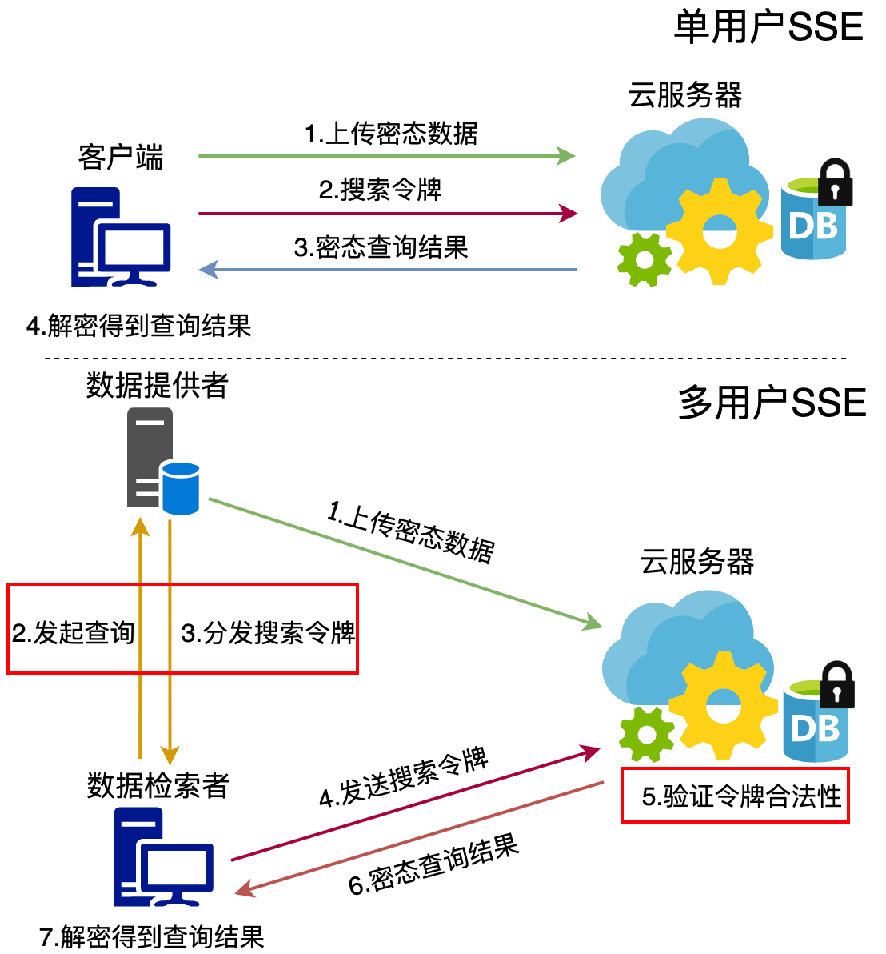
02
多用户对称可搜索加密
单用户SSE:
单个用户上传数据并检索数据
多用户SSE:
用户分离为数据提供者和检索者两个角色
满足云环境下多用户安全数据共享的需求
研究背景与意义
协议算法设计
协议实现与性能分析
总结与未来展望
重要参考文献

Slide 6
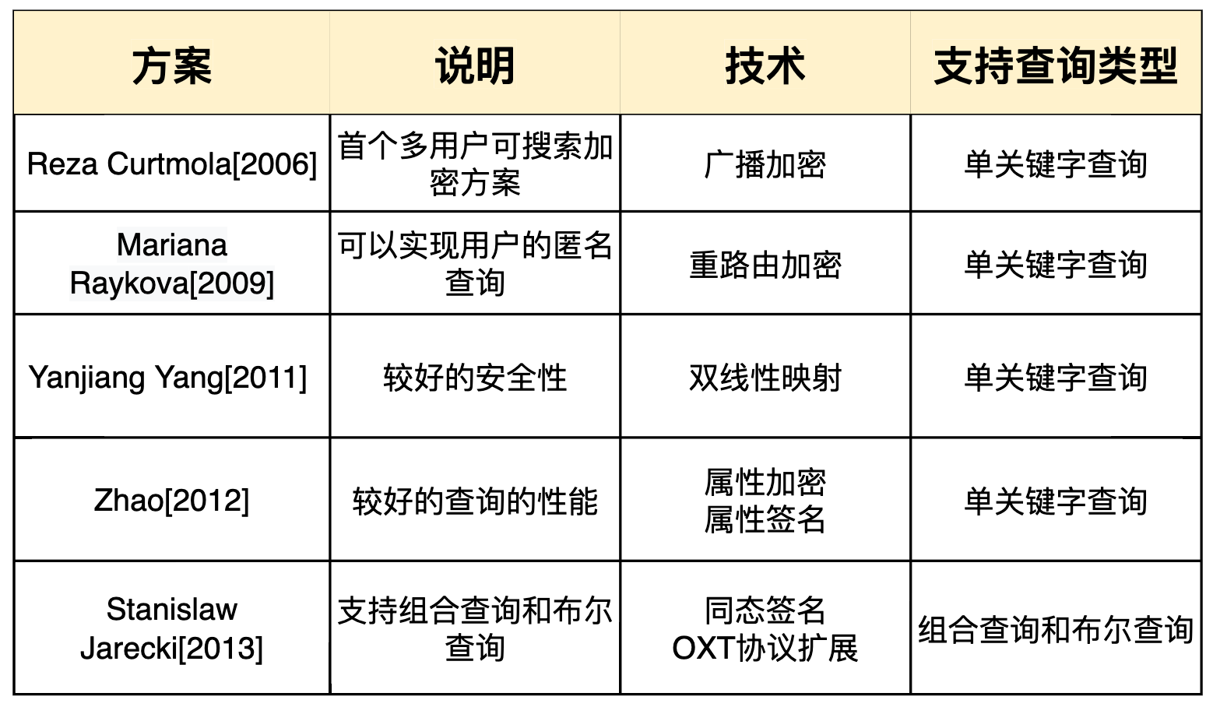
03
多用户对称可搜索加密研究现状
MC-SSE的发展方向有三个： 支持的查询类型、性能、安全性
研究背景与意义
协议算法设计
协议实现与性能分析
总结与未来展望
重要参考文献

Slide 7
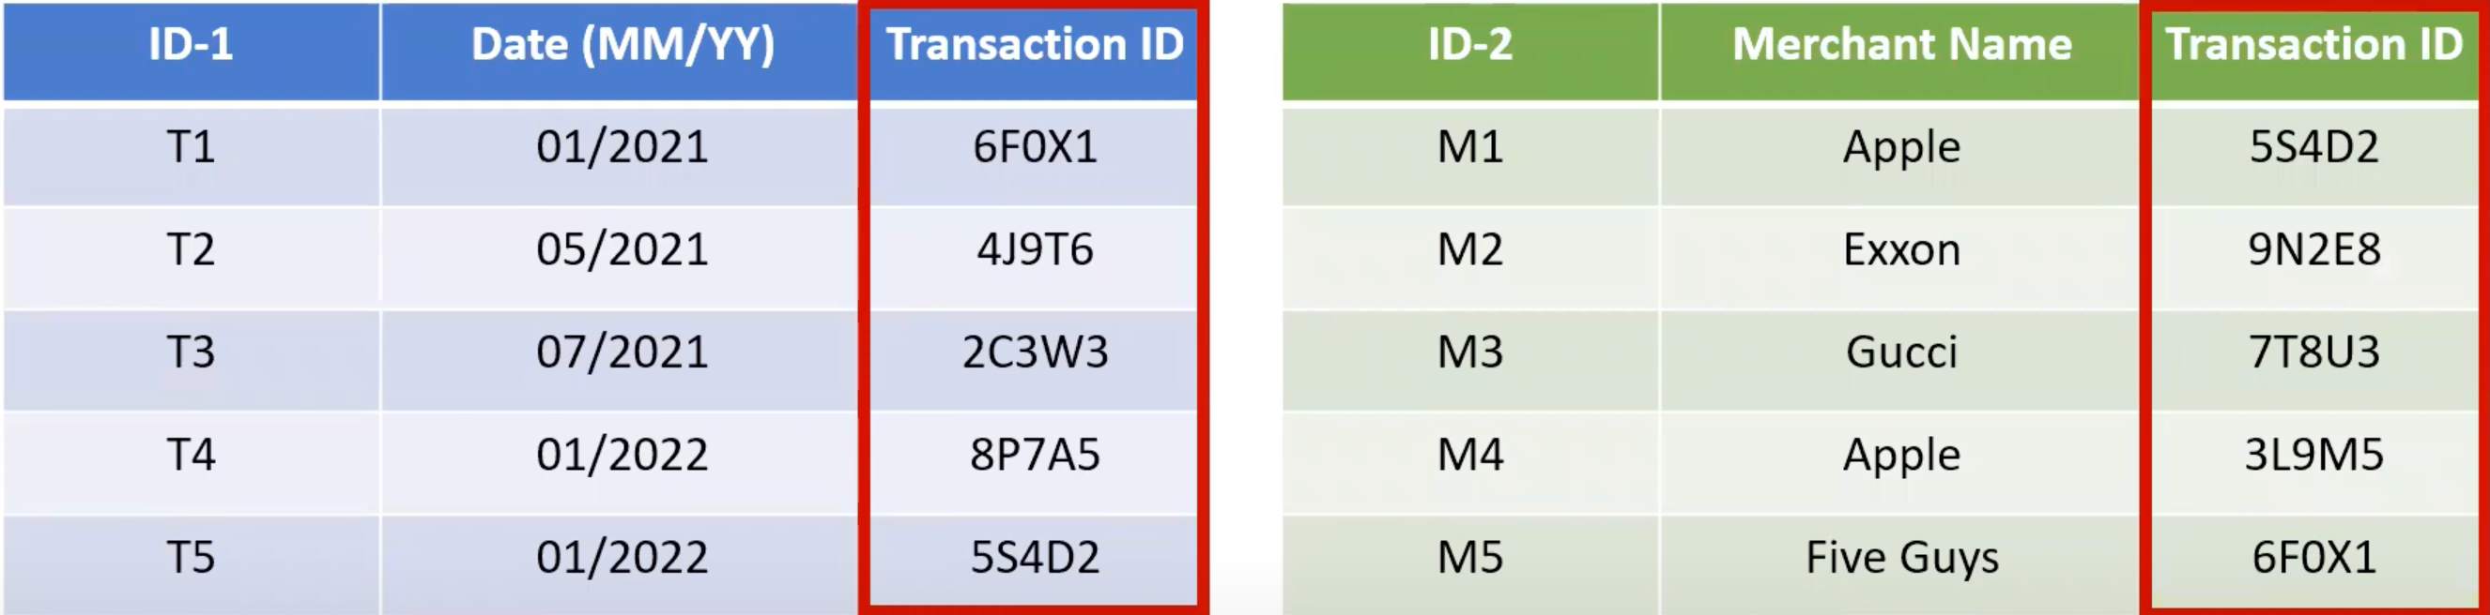
04
Join查询
Join查询就是指要需要查询来自多个表的字段的数据库查询，在数据库管理系统中，大多数复杂的查询都涉及Join查询
研究背景与意义
Transactions Table
Merchants Table
协议算法设计
协议实现与性能分析
总结与未来展望
Join属性
重要参考文献
SELECT * FROM Transactions JOIN Merchants ON Transaction ID where Date=01/2021 and Merchant Name=Apple

Slide 8
05
研究意义
目前学术界关于多用户对称可搜索加密的研究仍局限于简单类型的查询（如单关键字查询），关于支持Join查询的多用户对称可搜索加密方案的研究比较匮乏，给对称可搜索加密的实际应用带来了阻碍。
本文对现有方案进行深入研究，设计出了多用户场景下高效支持Join查询的对称可搜索加密方案MC-JXT(multi-client join cross-tags)，进一步提高了对称可搜索加密在数据共享场景下的价值。
研究背景与意义
协议算法设计
协议实现与性能分析
总结与未来展望
重要参考文献

Slide 9
02
Part
协议算法设计

Slide 10
01
主要工作
1）首个多用户场景下高效支持Join查询的对称可搜索加密方案
在单用户SSE协议JXT的基础上设计而来
采用子令牌拆分技术解决搜索令牌分发问题
采用同态签名技术解决服务端搜索令牌验证问题
在支持高效Join查询的同时，实现多用户数据共享
2）对协议进行了理论分析和实际性能测试
正确性定义和证明
安全性定义和证明
在大小为超过60000条记录的关系型数据库上设计实验测试
研究背景与意义
多用户SSE设计
核心问题
协议算法设计
协议实现与性能分析
总结与未来展望
重要参考文献

Slide 11
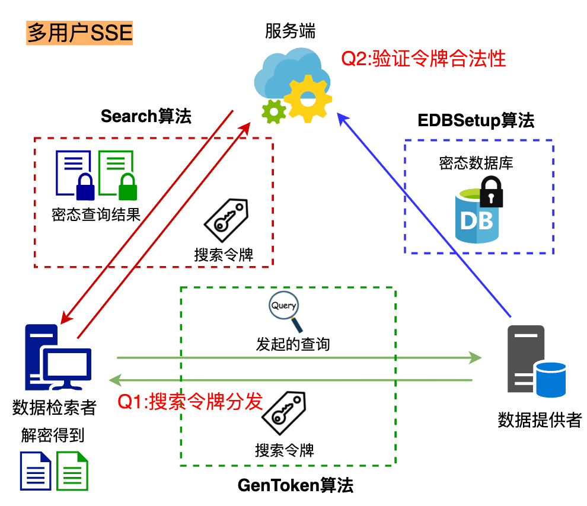
02
多用户SSE设计要解决的核心问题
算法构成:
EDBSetup：提供者生成密态数据库
GenToken：提供者根据请求向检索者分发令牌
Search：检索者用令牌和服务端进行交互查询
研究背景与意义
协议算法设计
协议实现与性能分析
要解决的核心问题:
Q1：提供者采取何种方案给检索者分发令牌?
A1：子令牌拆分分发方案
Q2：服务端如何验证令牌是提供者生成的?
A2：同态签名方案
总结与未来展望
重要参考文献

Slide 12
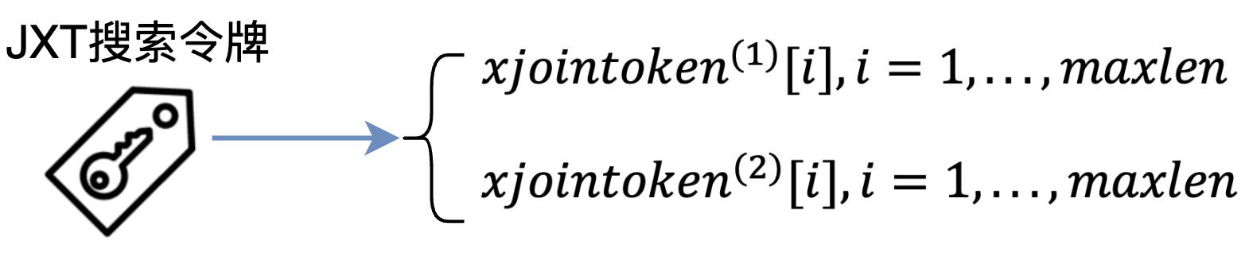
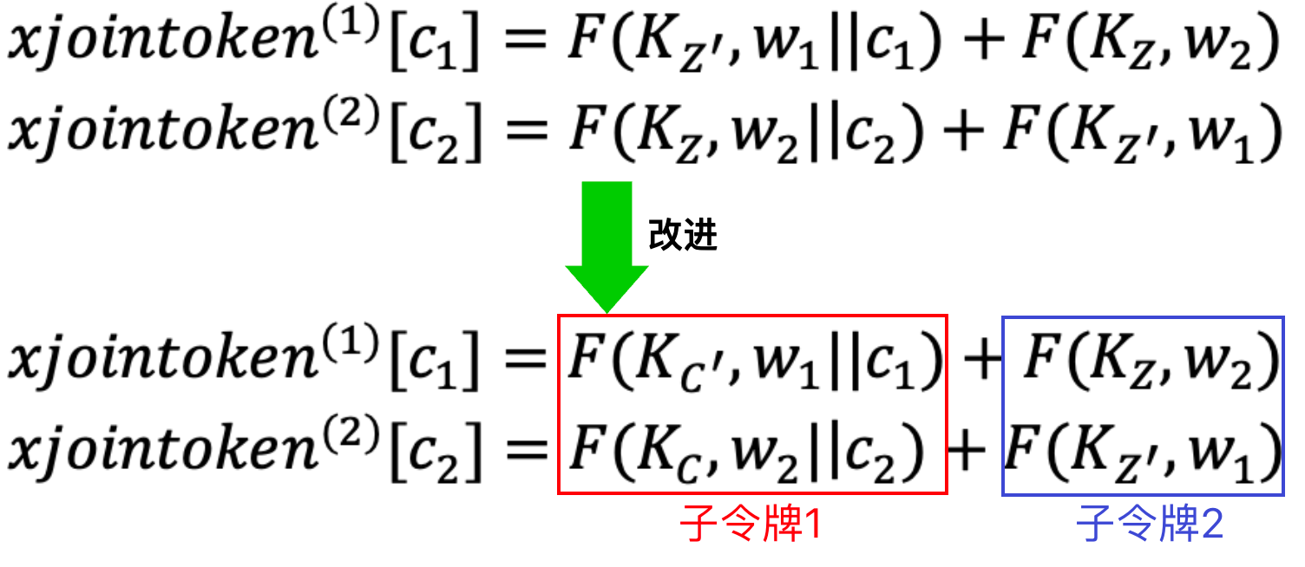
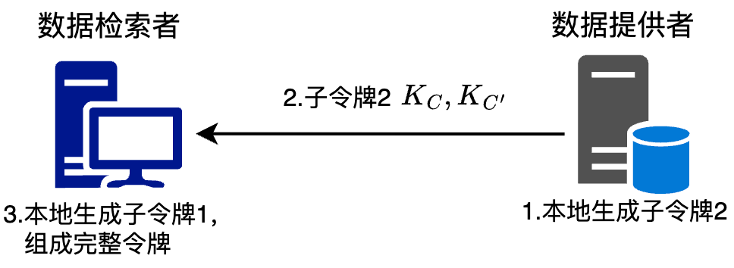

03
子令牌拆分
研究背景与意义
$c_{1},c_{2}=1,...,maxlen$
协议算法设计
协议实现与性能分析
总结与未来展望
重要参考文献
一次Join查询的令牌分发开销：2*maxlen
2

Slide 13

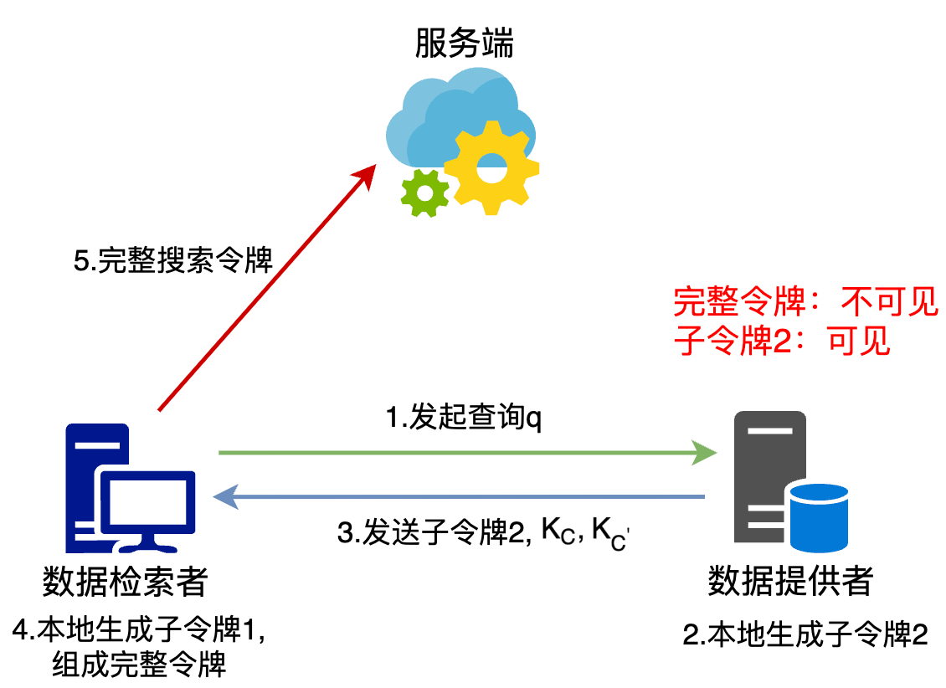

04
同态签名
如何在满足子令牌拆分的前提下，对完整令牌进行数字签名?
数据提供者对完整令牌不可见
数据提供者只对子令牌2可见
研究背景与意义
协议算法设计
协议实现与性能分析
同态签名
对子令牌2的签名可以保留到完整令牌上
sign(完整令牌)=sign(子令牌2)+子令牌1
总结与未来展望
重要参考文献

Slide 14
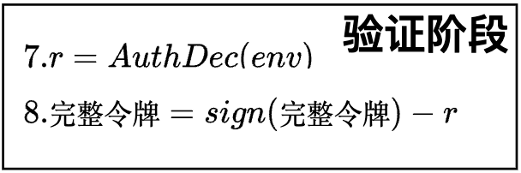
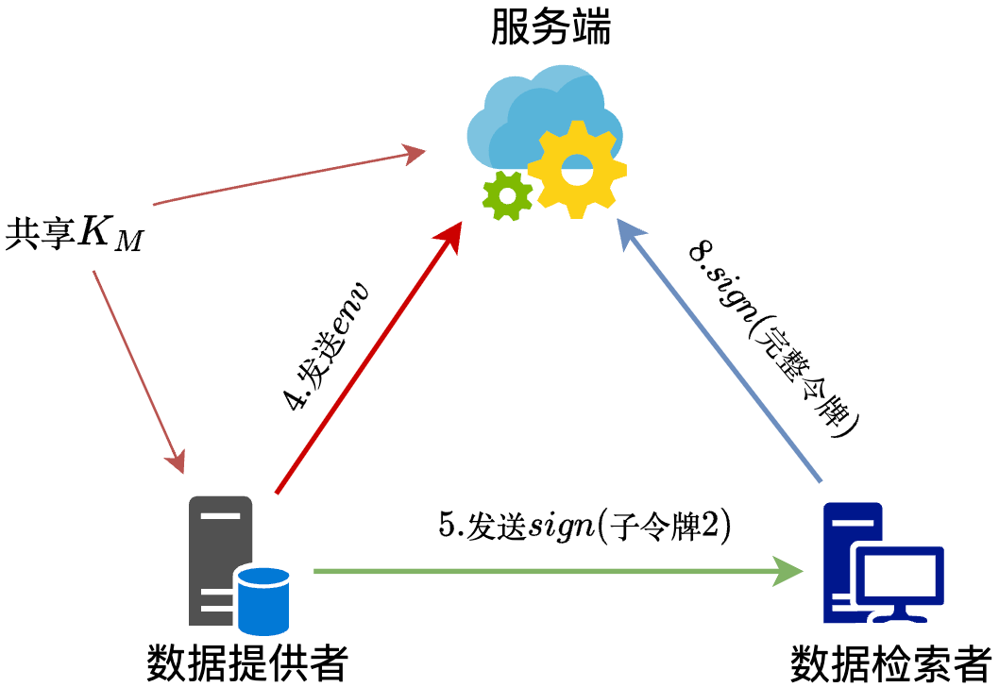
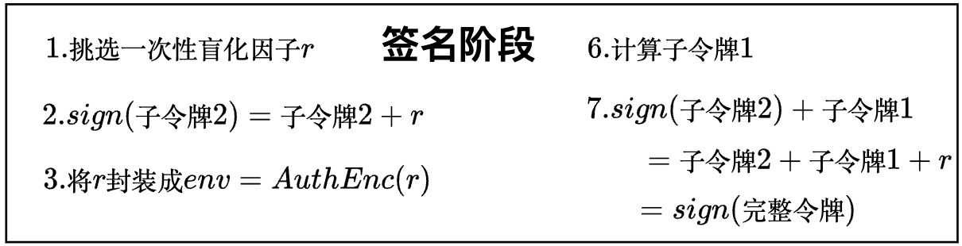
04
同态签名
研究背景与意义
协议算法设计
协议实现与性能分析
总结与未来展望
重要参考文献

Slide 15
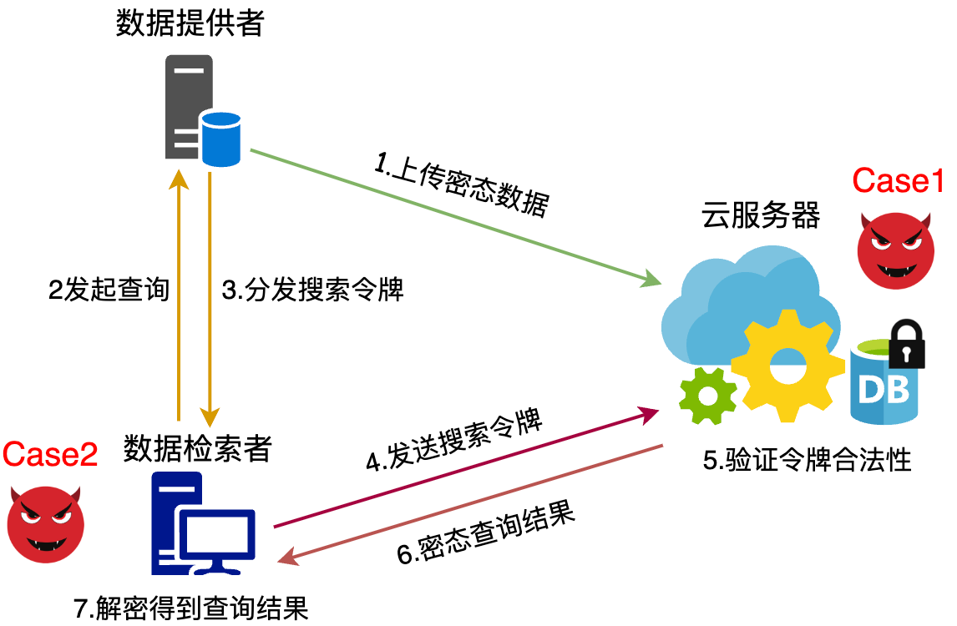
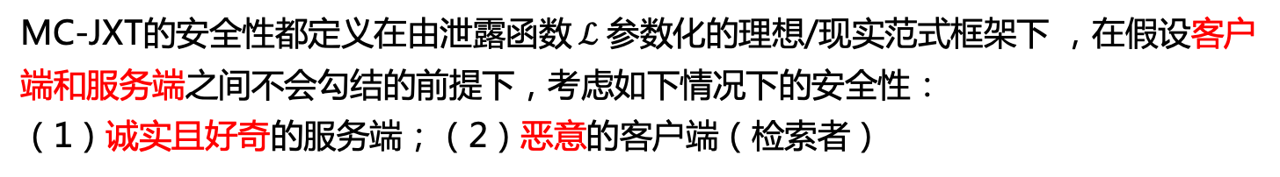
05
安全性
MC-JXT的安全性都定义在由泄露函数$ℒ$参数化的理想/现实范式框架下 ，在假设客户端和服务端之间不会勾结的前提下，考虑如下情况下的安全性：
（1）诚实且好奇的服务端；（2）恶意的客户端（检索者）
研究背景与意义
协议算法设计
协议实现与性能分析
总结与未来展望
重要参考文献

Slide 16
03
Part
协议实现与性能分析

Slide 17

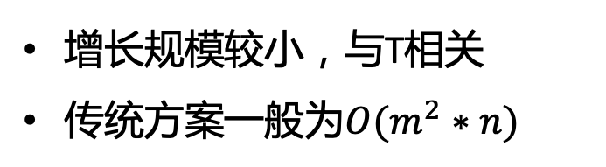
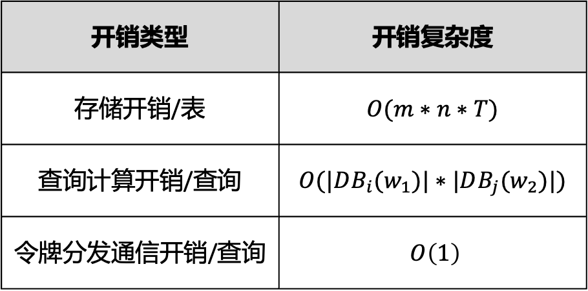
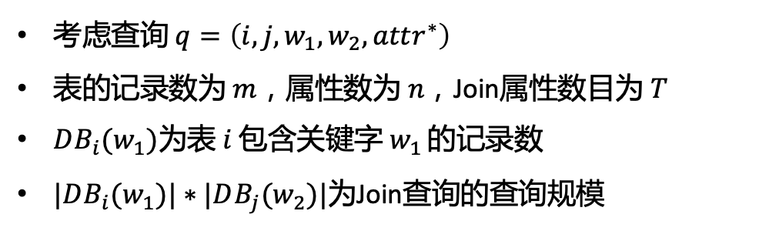
01
理论性能分析
考虑查询$q=\left(i,j,w_{1},w_{2},attr^{∗}\right)$
$\text{表的记录数为} m\text{，属性数为} n\text{，}\text{Join}\text{属性数目为} T$
$DB_{i}(w_{1})$为表$i$包含关键字${ w}_{1 }$的记录数
$|DB_{i}(w_{1})|∗|DB_{j}(w_{2})|$为Join查询的查询规模
较小的存储开销
增长规模较小，与T相关
传统方案一般为$O(m^{2}∗n)$
研究背景与意义
协议算法设计
较好的查询性能
开销类型 | 开销复杂度
存储开销/表 | $O(m∗n∗T)$
查询计算开销/查询 | $O(|DB_{i}(w_{1})|∗|DB_{j}(w_{2})|)$
令牌分发通信开销/查询 | $O\left(1\right)$
查询开销随查询规模呈线性关系
查询开销与数据库规模无关
协议实现与性能分析
总结与未来展望
常数级令牌分发通信开销
重要参考文献

Slide 18
02
实验设计
MC-JXT协议实现:
数据集:
Synthetic US-cencus data
两张超过30000条记录的表
每张表6个属性
Join属性数目为3
编程语言 | Java
密码学原语 | JPBC-2.0.0包
伪随机函数 | 建立在JPBC TypeA群上
加密算法 | AES-ECB
认证加密算法 | Encrypt-then-MAC模式
MAC算法 | HMAC-SHA256
TSet和XSet | 哈希表和布隆过滤器
研究背景与意义
协议算法设计
测试设置:
测试范围
整体协议实际性能表现
EDBSetup阶段性能制约因素
Search阶段性能制约因素
测试指标为运行时间
协议实现与性能分析
总结与未来展望
重要参考文献

Slide 19
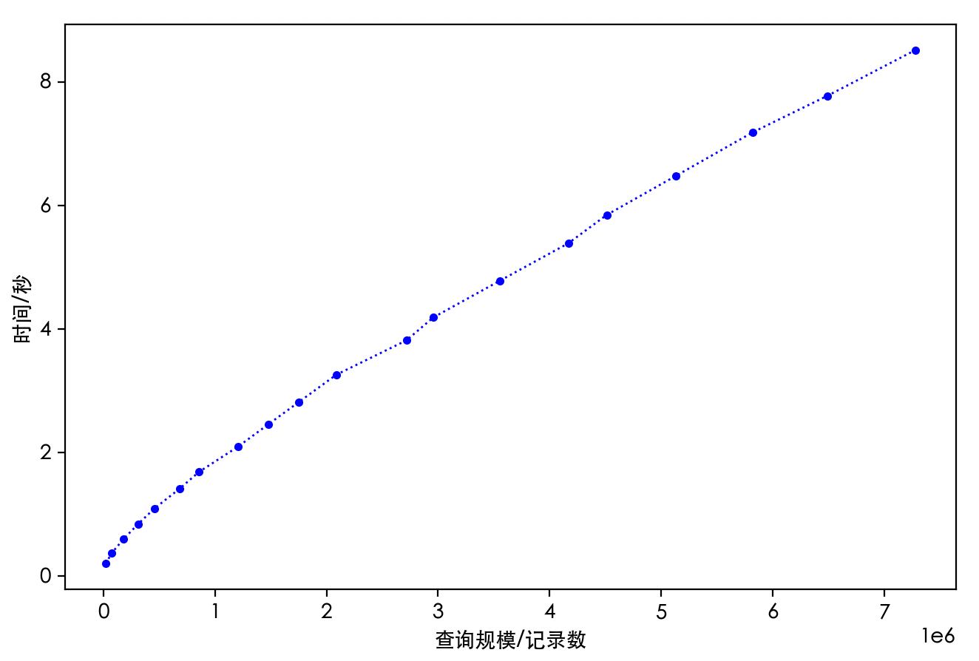
03
实验结果-整体协议实际性能表现
研究背景与意义
协议算法设计
协议实现与性能分析
总结与未来展望
重要参考文献
查询规模从19840到7279584条记录不等，运行时间从0.1—8s不等
查询规模较大时与查询规模近似呈现线性关系

Slide 20
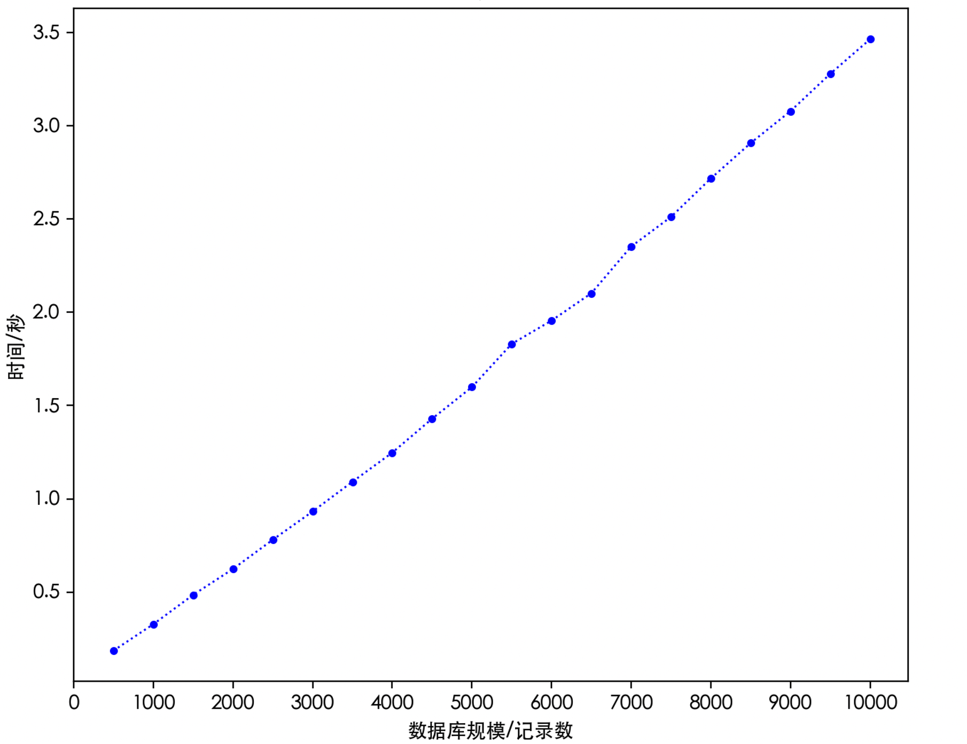
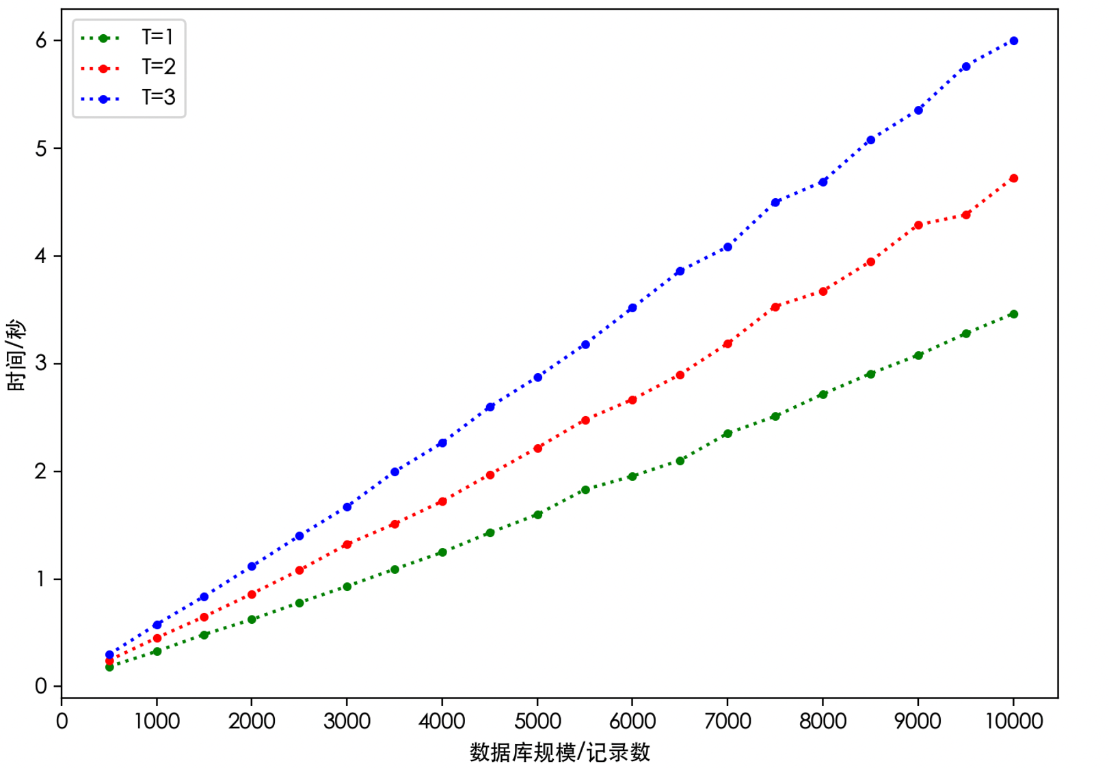
04
实验结果-EDBSetup性能制约因素
研究背景与意义
协议算法设计
协议实现与性能分析
总结与未来展望
(b) EDBSetup-Join属性数目T
(a) EDBSetup-数据库规模
重要参考文献
EDBSetup阶段运行时间同数据库规模成正比
EDBSetup阶段运行时间同Join属性数目成正比

Slide 21
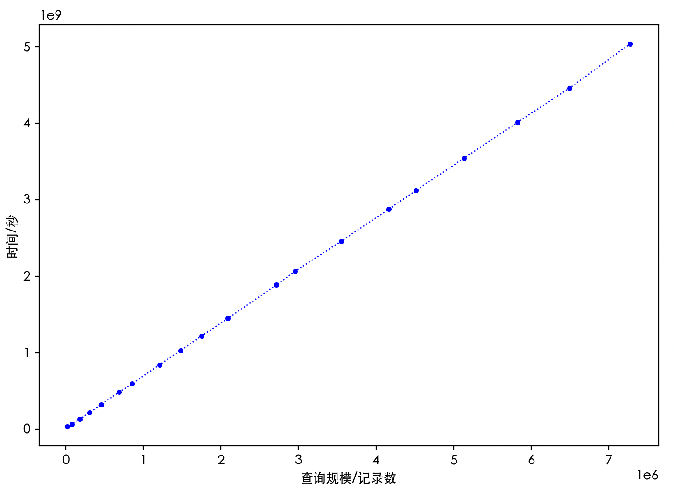
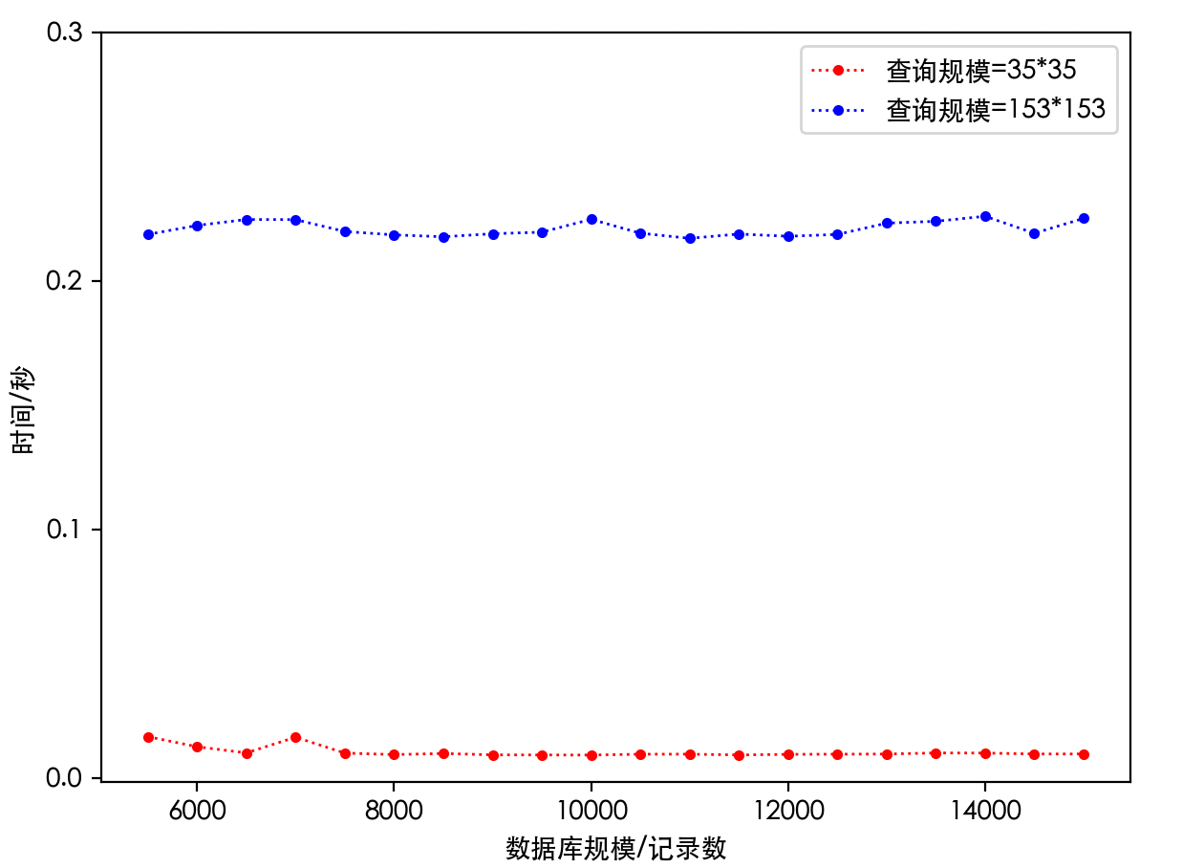
05
实验结果-Search性能制约因素
研究背景与意义
协议算法设计
协议实现与性能分析
总结与未来展望
(a) Search-查询规模
(b) Search-数据库规模
重要参考文献
Search运行时间同查询规模成正比
Search运行时间同数据库规模不相关

Slide 22
04
Part
总结与未来展望

Slide 23
01
研究总结
1）本文设计出了多用户场景下高效支持Join查询的对称可搜索加密方案MC-JXT，进一步提高了对称可搜索加密在数据共享场景下的价值
2）MC-JXT在诚实且好奇的服务端以及恶意检索者的情况下满足基于模拟的安全性
3）本文理论分析与实验性能测试结果相契合，显示MC-JXT协议在大规模数据场景下有着优秀的存储性能、计算性能、通信性能优势
研究背景与意义
协议算法设计
协议实现与性能分析
总结与未来展望
重要参考文献

Slide 24
02
工作展望
1）如何扩展MC-JXT使其支持涉及三个及以上表的Join查询
目前仅支持两表之间的Join查询
2）如何扩展MC-JXT扩展使其支持密态数据库更新
目前密态数据库在创建之后无法更新
3）如何改进MC-JXT中的签名方案，使得通信开销更小
目前针对每一个Join查询都要生成和传递一组盲化因子
研究背景与意义
协议算法设计
协议实现与性能分析
总结与未来展望
重要参考文献

Slide 25
05
Part
重要参考文献

Slide 26
01
重要参考文献
[1] Jutla C, Patranabis S. Efficient Searchable Symmetric Encryption for Join Queries[C].Advances in Cryptology – ASIACRYPT 2022: 28th International Conference on the Theory and Application of Cryptology and Information Security, Taipei, Taiwan, December 5–9, 2022, Proceedings, Part III,2023: 304–333.
[2] Jarecki S, Jutla C, Krawczyk H, et al. Outsourced symmetric private information retrieval[C].Proceedings of the 2013 ACM SIGSAC conference on Computer & communications security,2013: 875–888.
[3] Cash D, Jarecki S, Jutla C, et al. Highly-Scalable Searchable Symmetric Encryption with Support for Boolean Queries[C].Advances in Cryptology – CRYPTO 2013,2013: 353-373.
[4] Kamara S, Moataz T. SQL on Structurally-Encrypted Databases[C]. Advances in Cryptology – ASIACRYPT 2018: 24th International Conference on the Theory and Application of Cryptology and Information Security, Brisbane, QLD, Australia, December 2–6, 2018, Proceedings, Part I,2018: 149–180.
[5] Cash D, Ng R, Rivkin A. Improved Structured Encryption for SQL Databases via Hybrid Indexing[C].Applied Cryptography and Network Security,2021: 480-510.
研究背景与意义
协议算法设计
协议实现与性能分析
总结与未来展望
重要参考文献

Slide 27
恳请各位老师批评指导!
答辩人：罗之龙
学号：2019302180017
指导老师 : 欧长海 教授
孙士锋 教授(校外)

